Slide 1

Введение в вычислительное музыковедение:
Модели и методы Music Data Mining
Введение а вычислительное музыковедение:
Модели и методы Music Data Mining
Основы глубокого обучения:
полносвязные нейронные сети
Абросимов Кирилл
abrosimov.kirill.1999@mail.ru

Slide 2
Agenda
Машинное обучение и ИИ в музыку
Общие сведения о нейронных сетях
Градиентный спуск
Выбор lr
Пример применения FFNN к алгоритмической композиции

Slide 3
Машинное обучение и ИИ в музыке
Экспертные системы
DBSCAN
Логика
Регрессии
Машинное обучение (ML)
Глубокое обучение (DL)
Автоматы
VAE
PNN
RBN
AE
SVM
Деревья принятия решений
Искусственный интеллект (AI)
MLP
Transformers
RBFNN
Bayes classification
CNN
SOM
LSTM
GRU
GAN
PCA
Q-learning
Инженерия знаний
Ансамбли
Окно Парзена
Онтологии
Эволюционные вычисления

Slide 4
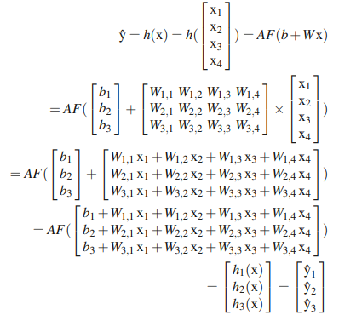
Архитектуры нейронных сетей
1
y = F(1*w_0 + x_1 * w_1 +
+ x_2 * w_2 + x_3 * w_3)
x_1
w_1
w_0
w_2
F
x_2
w_3
x_3

Slide 5
Архитектуры нейронных сетей
1
y = F(1*w_0 + x_1 * w_1 +
+ x_2 * w_2 + x_3 * w_3)
x_1
w_1
w_0
w_2
F
x_2
x_1 | x_2 | x_3 | y
1 | 6 | 2 | 1
0 | 0 | 12 | 2
9 | 3 | 3 | 4
7 | 5 | 7 | 2
w_3
x_3

Slide 6
Архитектуры нейронных сетей
f
f
x
f
f
y
f
y
x
f
f
y
f
y
f
f
1
1
1

Slide 7
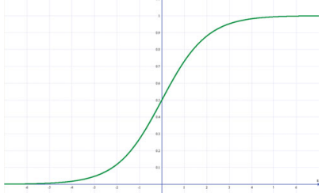

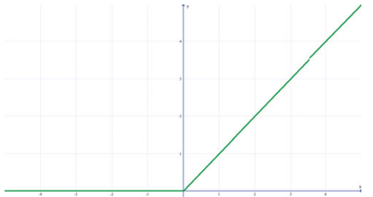

Архитектуры нейронных сетей
Функции активации
f
f
x
f
f
y
f
y
x
f
f
y
f
y
f
f
1
1
1

Slide 8
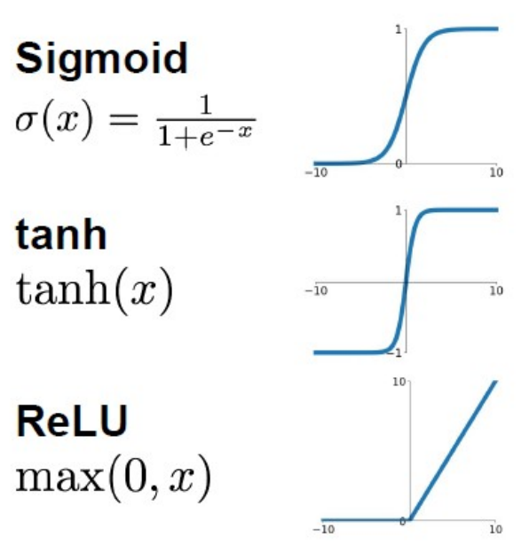
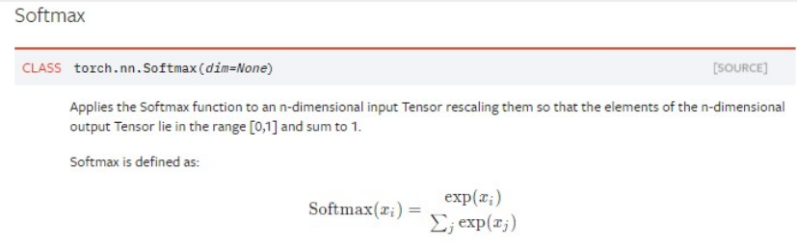
Архитектуры нейронных сетей
Функции активации
f
f
x
f
f
y
f
y
x
f
f
y
f
y
f
f
1
1
1

Slide 9
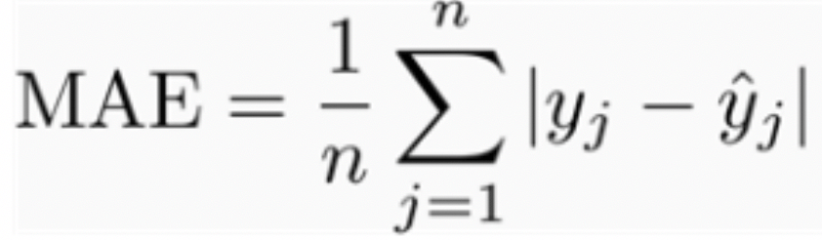

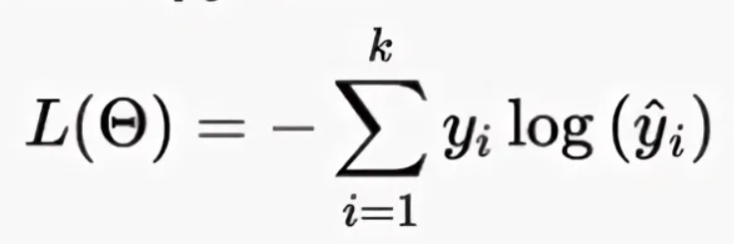
Архитектуры нейронных сетей
Loss-функция
(функция потерь / функция ошибок)
f
f
x
f
f
y
f
y
x
f
f
y
f
y
f
f
1
1
1

Slide 10
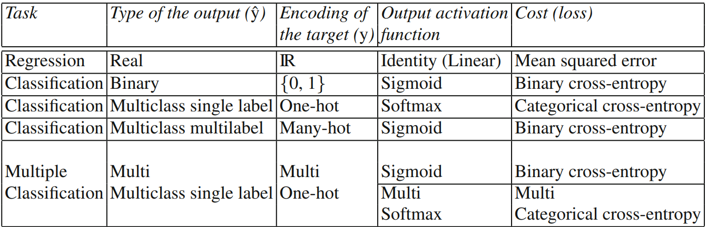
Архитектуры нейронных сетей
Loss-функция
(функция потерь / функция ошибок)
f
f
x
f
f
y
f
y
x
f
f
y
f
y
f
f
1
1
1

Slide 11
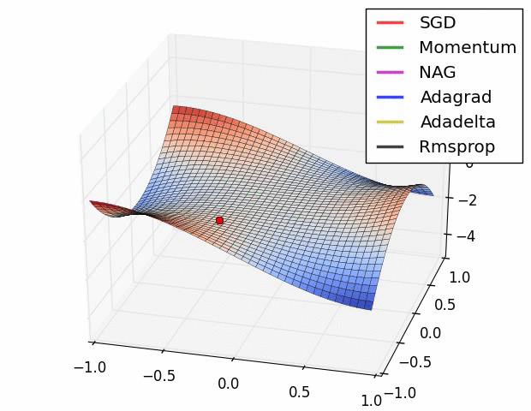
Архитектуры нейронных сетей
Оптимизатор
f
f
x
f
f
y
f
y
x
f
f
y
f
y
f
f
1
1
1

Slide 12
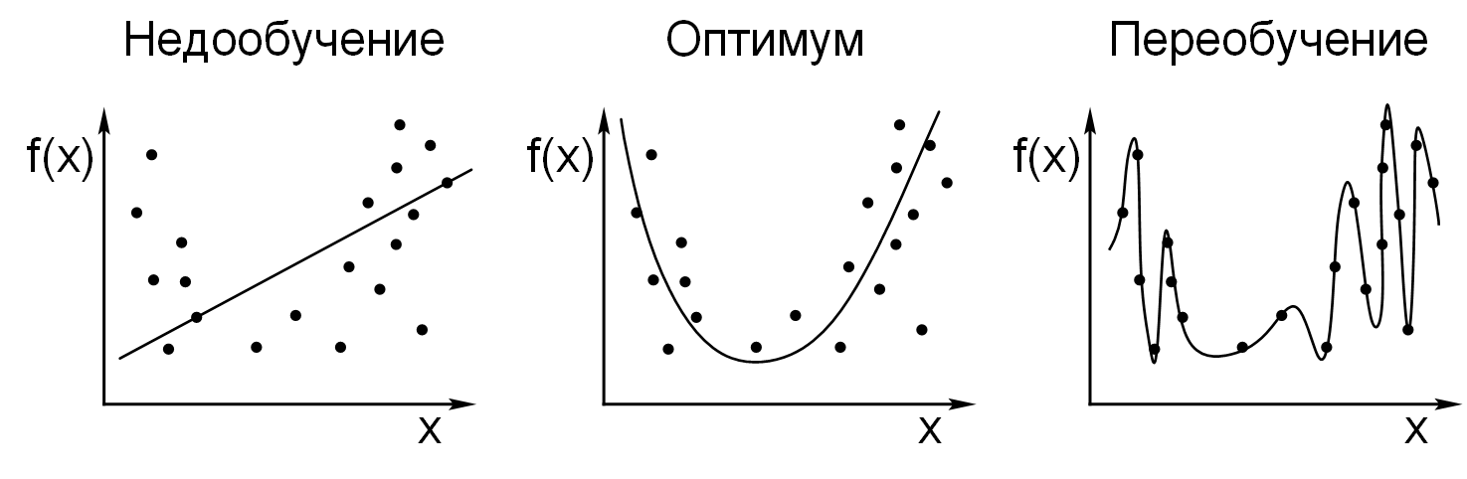
Архитектуры нейронных сетей
Переобучение и недообучение
f
f
x
f
f
y
f
y
x
f
f
y
f
y
f
f
1
1
1

Slide 13
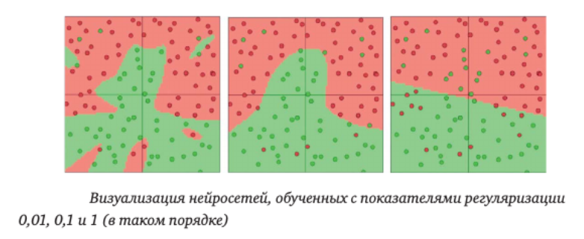
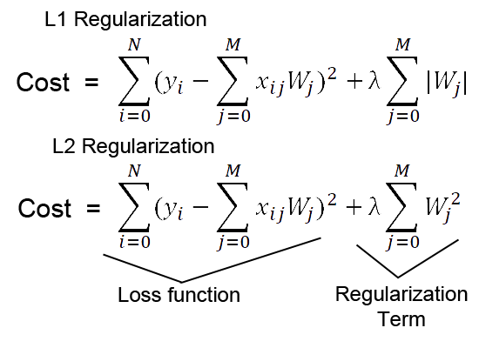
Архитектуры нейронных сетей
Борьба с переобучением
f
f
x
f
f
y
f
y
x
f
f
y
f
y
f
f
1
1
1

Slide 14
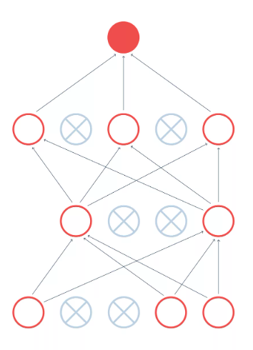
Архитектуры нейронных сетей
Борьба с переобучением - Dropout
f
f
x
f
f
y
f
y
x
f
f
y
f
y
f
f
1
1
1

Slide 15
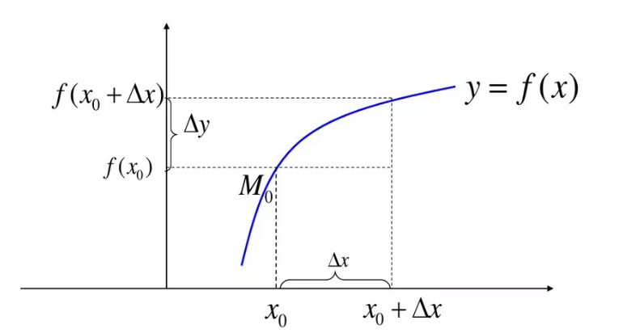
Производные и градиент функции

Slide 16
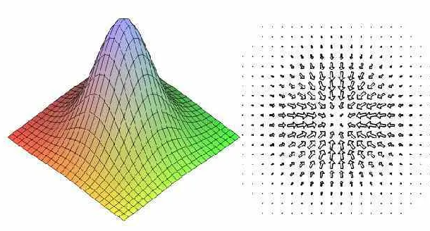

Производные и градиент функции

Slide 17
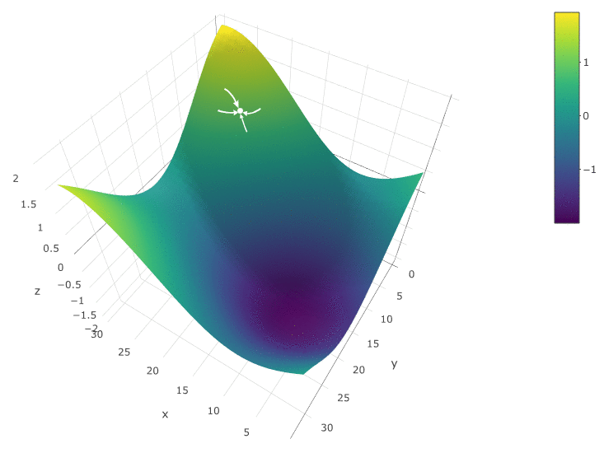
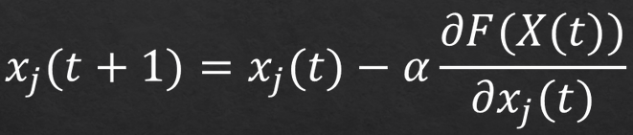
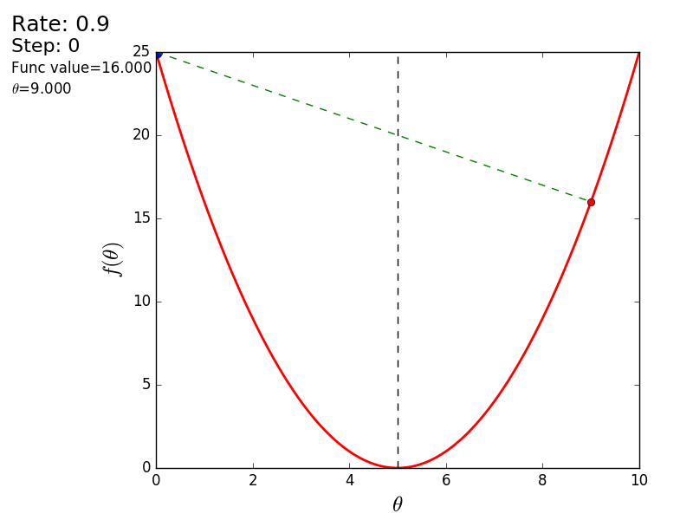
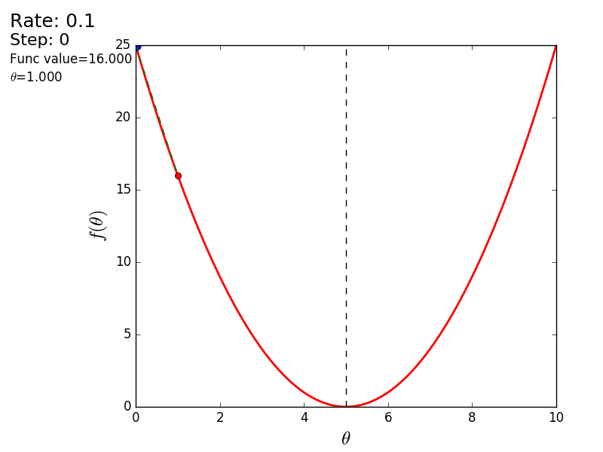
Градиентный спуск

Slide 18
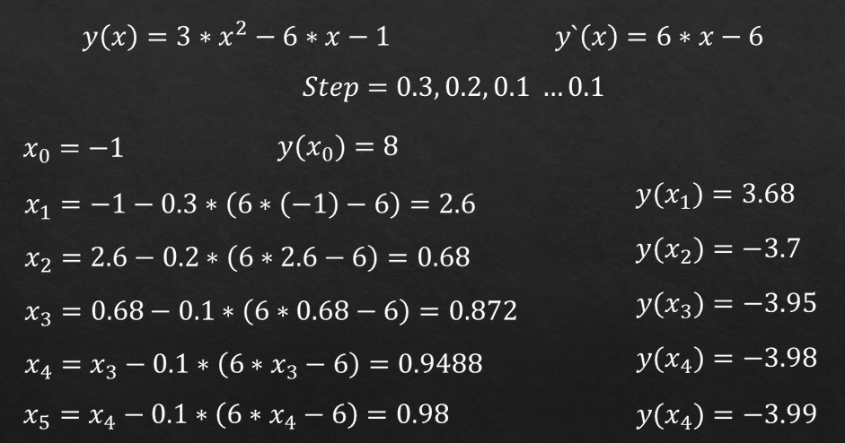
Градиентный спуск

Slide 19
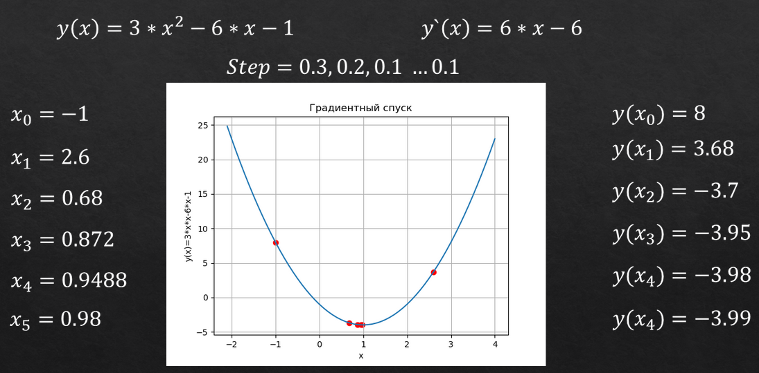
Градиентный спуск

Slide 20
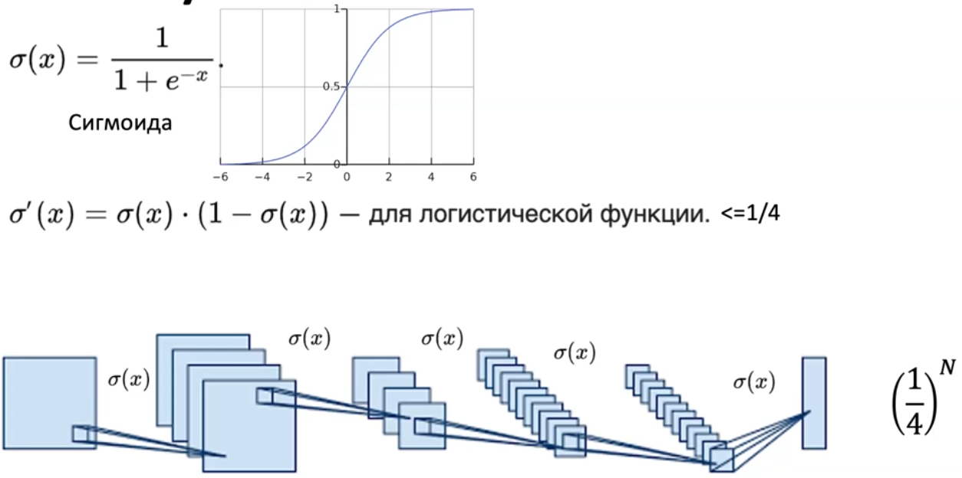
Vanishing gradient problem

Slide 21
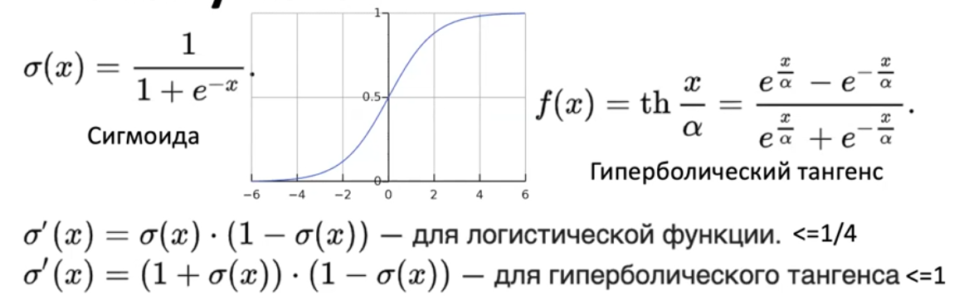
Vanishing gradient problem
Производная ReLU?

Slide 22
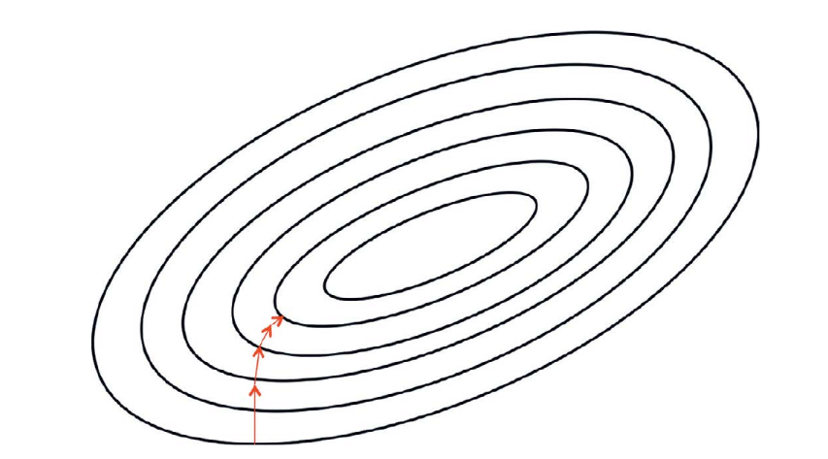
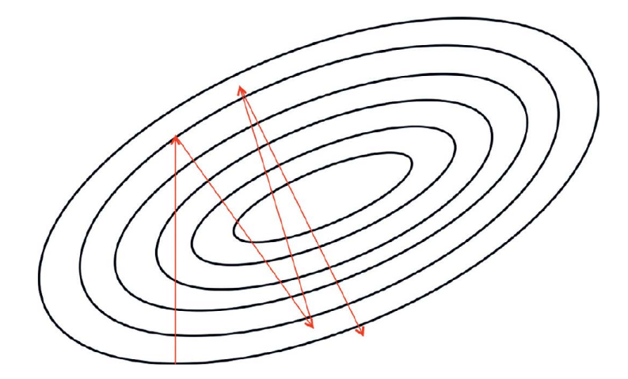
Выбор скорости обучения
Визуализация поверхности ошибок как набора контуров.
Если скорость обучения слишком велика.

Slide 23
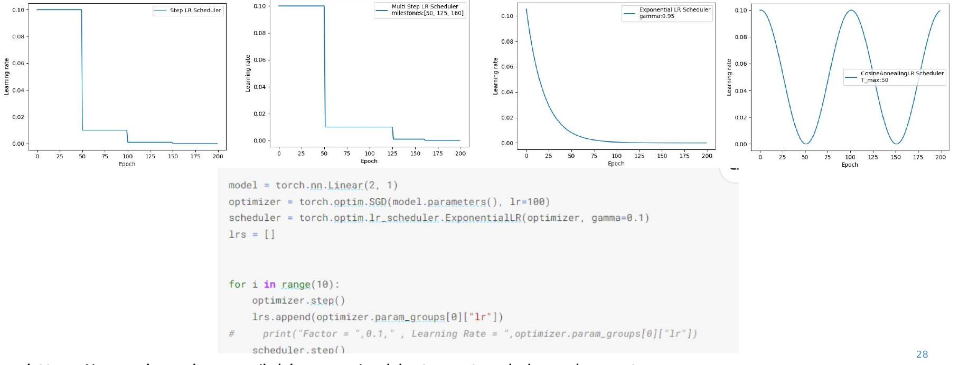
Настройка скорости обучения

Slide 24
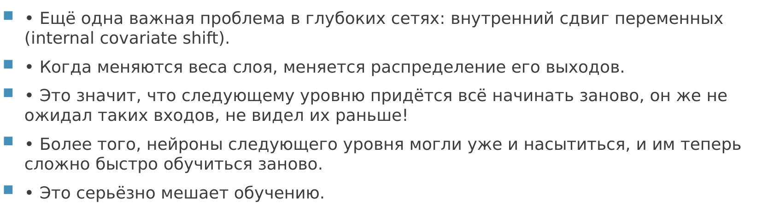
Немного про нормализацию

Slide 25
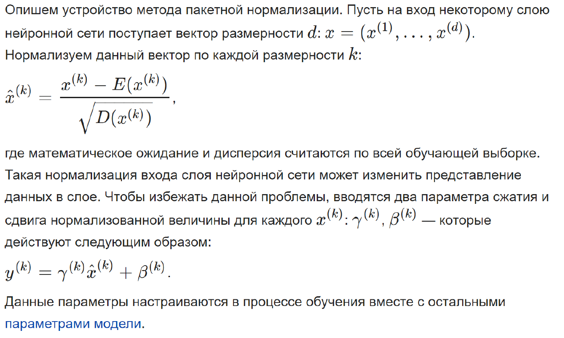
Немного про нормализацию

Slide 26
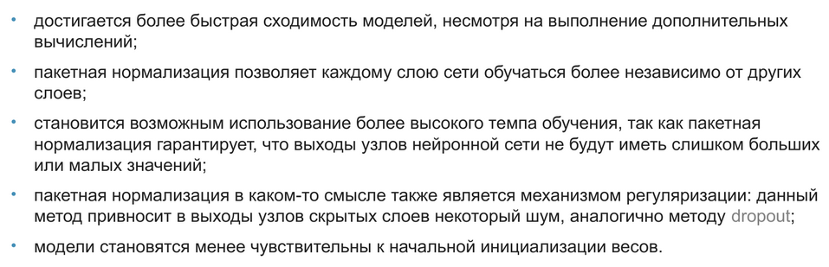
Немного про нормализацию

Slide 27
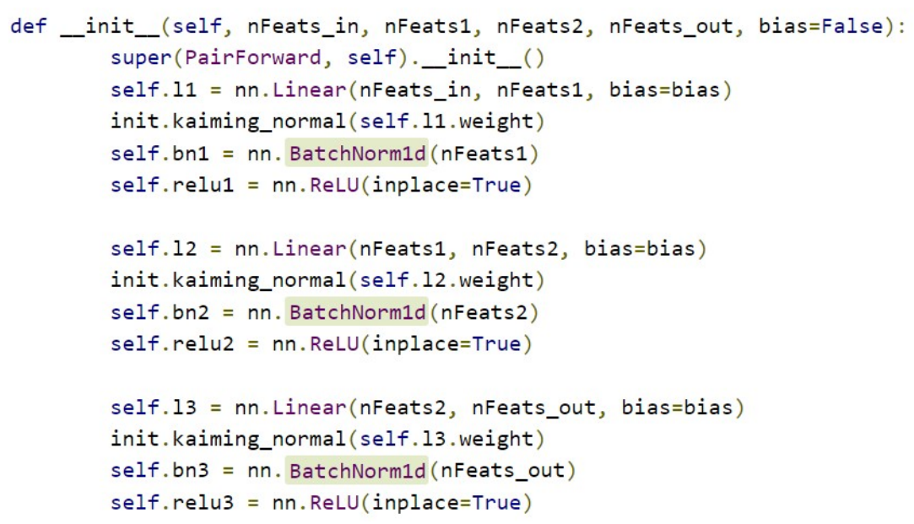
Немного про нормализацию

Slide 28
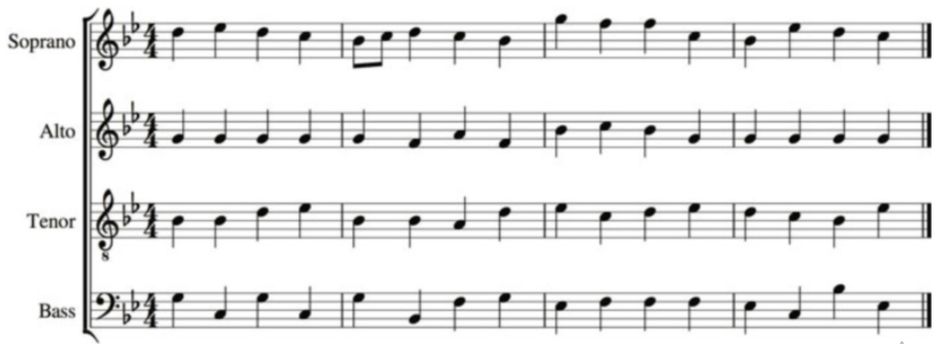
MiniBach Chorale Counterpoint Accompaniment Symbolic Music Generation System
Corpus the set of
J. S. Bach’s polyphonic chorales
[352 chorals]
4 такта по размерности 4/4
Selected Dataset
Augmented Selected Dataset
Транспонирование по
тональностям
Данные

Slide 29
MiniBach Chorale Counterpoint Accompaniment Symbolic Music Generation System
Piano Roll
Augmented Selected Dataset
Представление данных
1/16

Slide 30
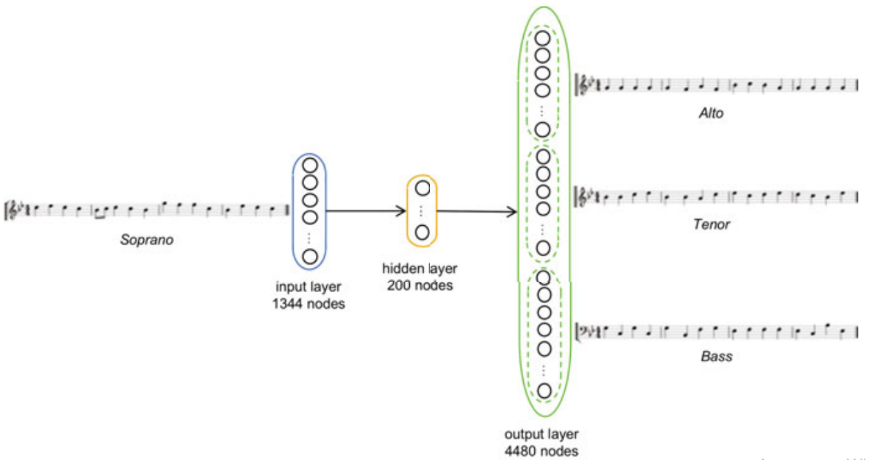
MiniBach Chorale Counterpoint Accompaniment Symbolic Music Generation System
Input: 21 нота * 16 интервалов на такт * 4 такта = 1344
Output: Alto(21 * 16 * 4) + Tenor(21 * 16 * 4 ) + Bass(28 * 16 * 4) = 4480
Архитектура

Slide 31
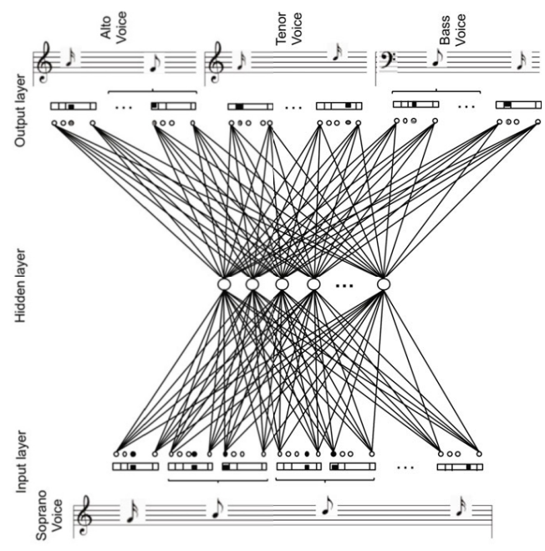
MiniBach Chorale Counterpoint Accompaniment Symbolic Music Generation System
Loss: binary cross-entropy
Hidden: ReLU
Output: Sigmoid
Объективные ограничения:
Фиксированный размер
Сгенерированный аккомпанемент создается за один шаг, без какой-либо возможности вмешательства человека
Архитектура

Slide 32

ЛР5. Инструменты работы с нейронными сетями
Старт: 19 марта 2024
Дедлайн: 26 марта 2024
Ссылка на ЛР:
https://colab.research.google.com/drive/1jhL8c3AVji49hLY3rfwOA-XuJiwtPNEt?usp=sharing
Баллы: 0 - 10
Количество человек: 1-2-3

Slide 33

Спасибо за внимание!
abrosimov.kirill.1999@mail.ru

